Slide 1
绘制优化

Slide 2



绘制优化
绘制原理
卡顿
Rule
Layout
Overdraw
Startup
动画性能
卡顿监控（TBD）

Slide 3
绘制原理
应用层
SharedClient
SurfaceFlinger
Display
缓冲区

Slide 4
绘制原理
SharedClient
SurfaceFliger
Display
一个 Android 应用程序
Surface
SharedBufferStack
Surface
SharedBufferStack

Slide 5
绘制原理 - SurfaceFlinger
CPU
Frame 0
Frame 1
Frame 2
display list
display list
display list
Graphics Driver
GPU
Queue
Display

Slide 6
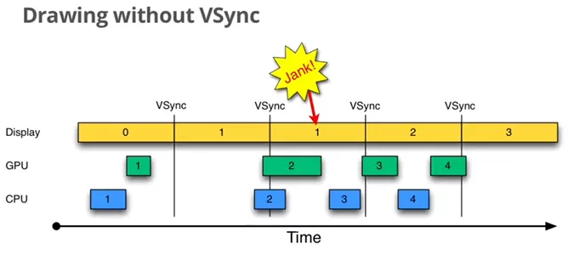
通过时序图来分析刷新的过程 - (1)没有 VSync 信号同步
图2-7
Google 在 2012 Google I/O
https://allenvork.github.io/2018/10/15/ProjectButter/
Notes:
图 2-7 所示的时序图有三个元素:Display(显示设备)，CPU-CPU 准备 数据，GPU-GPU 准备数据。最下面的时间为显示时间，根据理想的 60FPS，以 16ms 为一个 显示周期。
(1)没有 VSync 信号同步
1)从第一个 16ms 开始看，Display 显示第 0 帧，CPU 处理完第一帧后，GPU 紧接其后 处理继续第一帧。三者都在正常工作。
2)时间进入第二个 16ms:因为在上一个 16ms 时间内，第 1 帧已经由 CPU、GPU 处 理完毕。所以 Display 可以正常显示第 1 帧。显示没有问题，但在本 16ms 期间，CPU 和 GPU 并未及时绘制第 2 帧数据(前面的空白区在忙别事情去了)，
而是在本周期快结束时， CPU/GPU 才去处理第 2 帧数据。
3)时间进入第 3 个 16ms，此时 Display 应该显示第 2 帧数据，但由于 CPU 和 GPU 还 没有处理完第 2 帧数据，故 Display 只能继续显示第一帧的数据，结果使得第 1 帧多画了一 次(对应时间段上标注了一个 Jank)，这就导致错过了显示第二帧。
为解决这个问题，4.1 版本推出了 Project Butter，核心目的就是解决刷新不同步的问题。

Slide 7
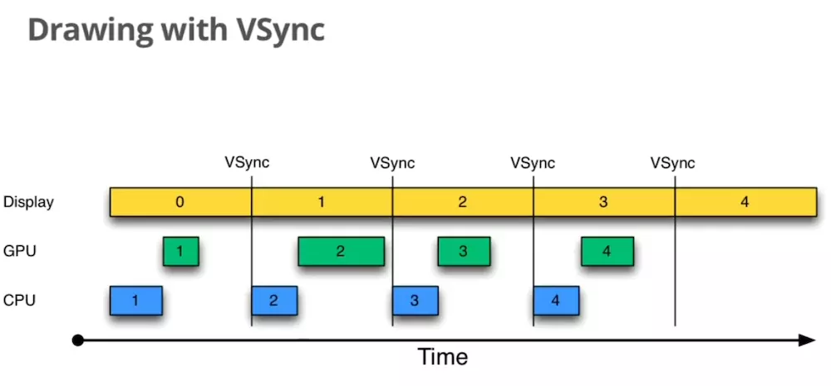
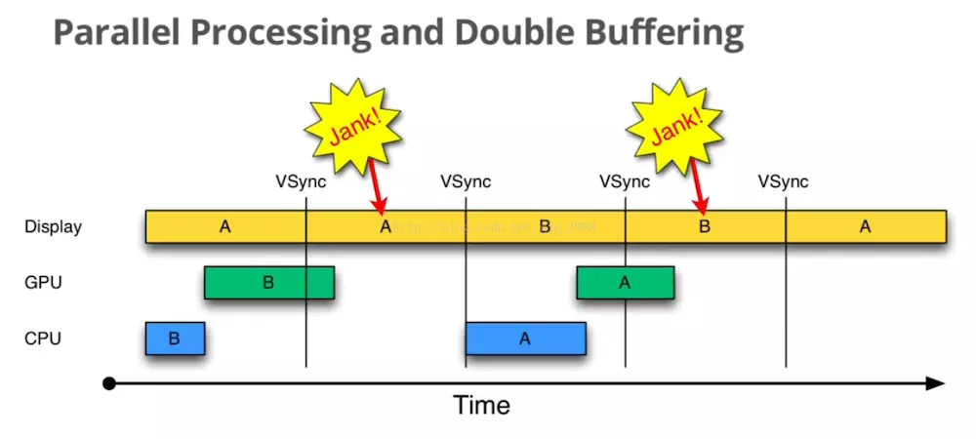
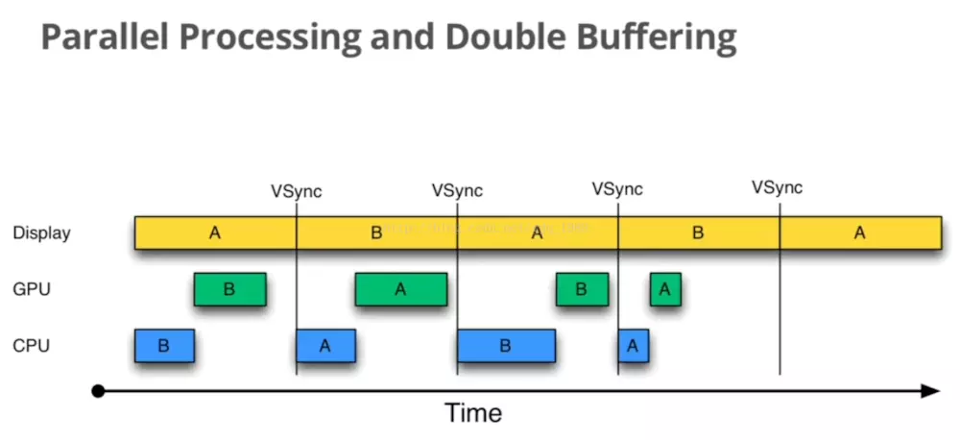
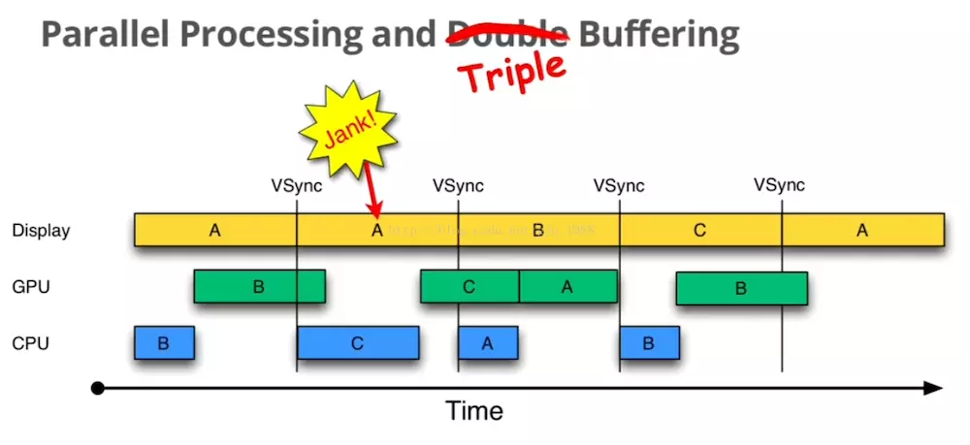
2012, Android 14 introduced “Project Butter “
通过时序图来分析刷新的过程 - (2)有 VSync 信号同步
图2-8：有 VSync 的绘制
图 2-10 双缓冲下 CPU/GPU FPS 小于刷新频率时序图
图2-9：双缓冲下的时序图(CPU 的第三个 A->B )
图 2-11 使用 Triple Buffer 时序图
Notes:
(2)有 VSync 信号同步
加入 VSync 后，从图 2-8 可以看到，一旦收到 VSync 中断，CPU 就开始处理各帧的数据。 大部分的 Android 显示设备刷新率是 60Hz(图 2-7 的时间轴也是 60ms)，每一帧最多只能有 1/60=16ms 左右的准备时间。
CPU 和 GPU 处理数据的速度都能在 16ms 内完 成，而且还有时间空余，但必须等到 VSYNC 信号到来后，才处理下一帧数据，因此 CPU/GPU 的 FPS 被拉低到与 Display 的 FPS 相同。
缓冲
从图 2-9 采用双缓冲区的显示效果来看:在双缓冲下，CPU/GPU FPS 大于刷新频率同 时采用了双缓冲技术以及 VSync，可以看到整个过程还是相当不错的，虽然 CPU/GPU 处理所 用的时间时短时长，但总体来说都在 16ms 以内，因而不影响显示效果。A 和 B 分别代表两 个缓冲区，它们不断交换来正确显示画面。
图2-10 ： 如果 CPU/GPU 的 FPS 小于 Display 的 FPS
当 CPU/GPU 的处理时间超过 16ms 时，第一个 VSync 就已经到来，
但缓冲区 B 中的数据却还没有准备好，这样就只能继续显示之前 A 缓冲区中的内容。而后 面 B 完成后，又因为还没有 VSync 信号，CPU/GPU 这个时候只能等待下一个 VSync 的来临才 开始处理下一帧数据。因此在整个过程中，有一大段时间被浪费。总结这段话就是:
1)在第二个 16ms 时间段内，Display 本应显示 B 帧，但因为 GPU 还在处理 B 帧，导 致 A 帧被重复显示。
2)同理，在第二个 16ms 时间段内，CPU 无所事事，因为 A Buffer 由 Display 在使用。 B Buffer 由 GPU 使用。注意，一旦过了 VSYNC 时间点，CPU 就不能被触发以及处理绘制工作 了。
为什么 CPU 不能在第二个 16ms 处即 VSync 到来就开始工作呢?很明显，原因就是只 有两个 Buffer。 如果有第三个 Buffer 存在，CPU 就可以开始工作，而不至于空闲。于是在 Andoird 4.1 以后，引出了第三个缓冲区:Triple Buffer。Triple Buffer 利用 CPU/GPU 的空闲等待时间 提前准备好数据，并不一定会使用。
注意：在大部分情况下，只使用到双缓存，只有在需要时，才会用三缓冲来增强，这时可以把输入的延迟降到最少，保持画面的流畅。
引入 Triple Buffer 后的刷新时序 ：图2-11
当第一个信号到来时，A、B 都被占用。 在第二个 16ms 时间段，CPU 使用 C Buffer 绘图。虽然还是会多显示一次 A 帧，但后续显示就比较顺畅了。
Android 系统在显示机制上解决了 Android UI 不流畅的问题

Slide 8
卡顿场景
UI
绘制
应用启动
安装启动
跳转
事件响应
刷新
冷启动
热启动
页面间切换
前后台切换
按键
系统事件
滑动

Slide 9
卡顿原因
卡顿的根本原因
界面绘制
绘制的层级深
数据处理
页面复杂
刷新不合理
数据处理在UI线程
数据处理占用在 CPU高，导致主线程拿不到时间片
内存增加导致GC频繁，从而引起卡顿

Slide 10
Rule
Do not block the UI thread
Do not access the Android UI toolkit from outside the UI thread

Slide 11
性能分析工具
Hierarchy Viewer
Android Lint
TraceView
Systrace
Debug GPU overview
Profile GPU Rendering
Hierarchy Viewer
Android Lint

Slide 12
Reduce OverDraw - Reason Painter’s Algorithm

Slide 13
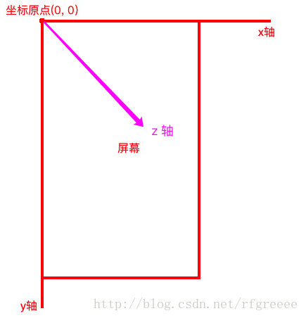

Slide 14
PO in overdraw
Flattern view hierarchy
Remove unneeded backgrounds in layouts
Reduce transparency
Custom view

Slide 15
Debug GPU Overdraw

Slide 16
Reduce transparency
Reduce transparent animations
Reduce / Delay transparent ImageView
Reduce transparent background

Slide 17
Custom View
Canvas.quickReject
Canvas.clipRect

Slide 18
